Slide 1
Tecnología - DA2 – M6B
Daniel Acevedo
Mateo Kruk

Slide 2
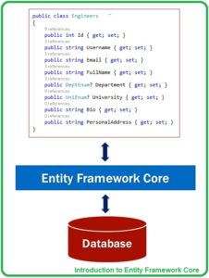
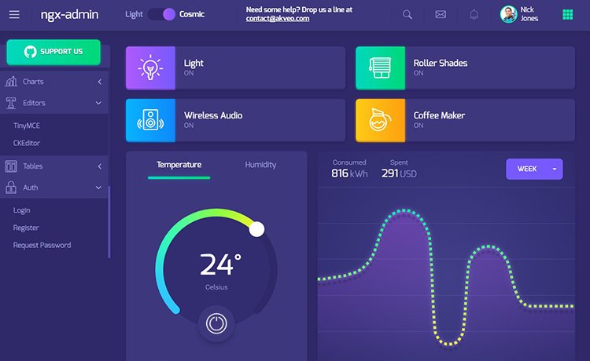
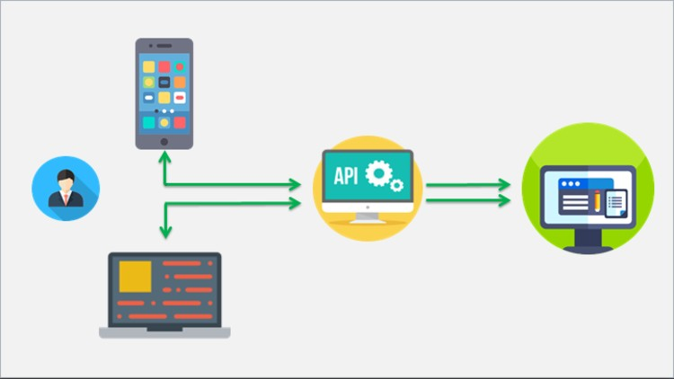
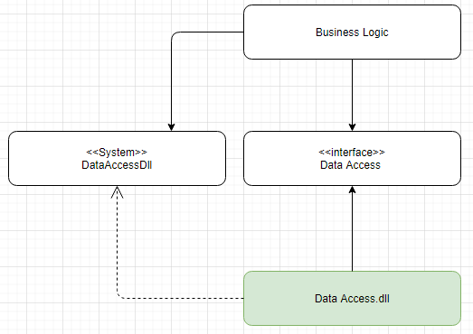
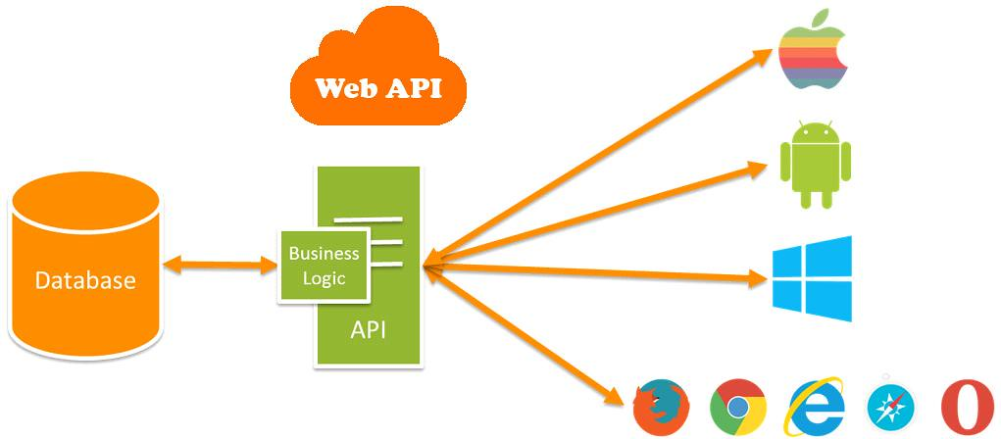
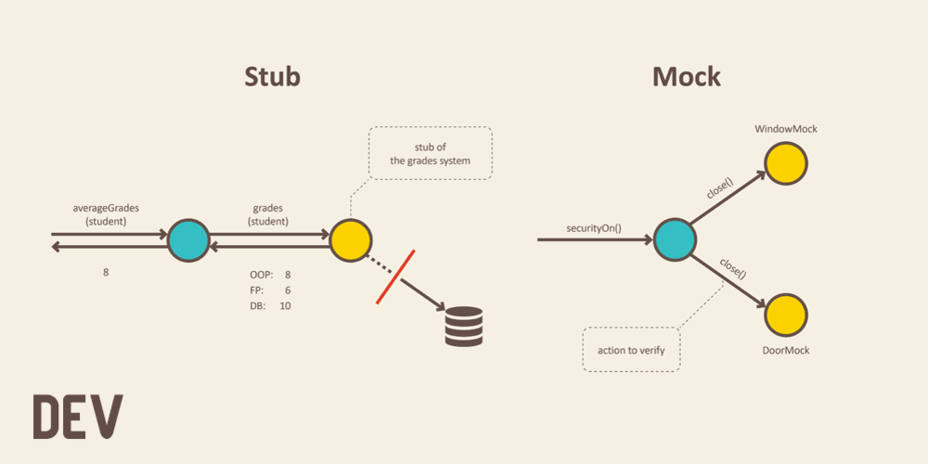

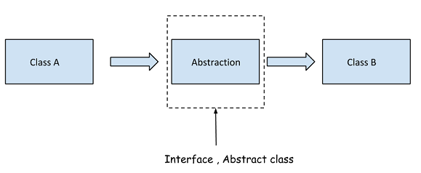
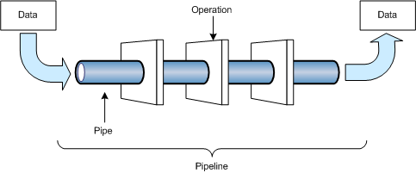
Temario
Introduccion a API y Web APIs
Introduccion a EntityFrameworkCore
Inyeccion de dependencia
Testing
Filters
Reflection
Introduccion a Angular y a las SPAs
Componentes, templates y bootstrap
Conexion con la API

